Slide 1


BÁO CÁO TIỂU LUẬN CHUYÊN NGÀNH
TRƯỜNG ĐẠI HỌC SƯ PHẠM KỸ THUẬT KHOA CÔNG NGHỆ THÔNG TIN
ĐỀ TÀI
TÌM HIỂU UNITY
VÀ
XÂY DỰNG ỨNG DỤNG HỖ TRỢ THIẾT KÊ NỘI THẤT
Huỳnh Đức Thiện - 15110131
04/03/2017

Slide 2
NỘI DUNG
PHẦN 1. Giới thiệu đề tài
PHẦN 2. Công nghệ sử dụng
PHẦN 3. Xây dựng ứng dụng
PHẦN 4. Demo
PHẦN 5. Kết luận
2

Slide 3
PHẦN 1. GIỚI THIỆU ĐỀ TÀI
1.ĐẶT VẤN ĐỀ
Nhu cầu Người dùng muốn thiết kế một căn phòng nhỏ, tiện ích.
Cần có sự liên kết giữa người dùng và ứng dụng đang được phát triển.
❖
Cái nhìn tổng quan và chi tiết nội thất trước khi thực hiện
❖
Cảm giác thoải mái và tự do của người dùng khi sử dụng

Slide 4
PHẦN 1. GIỚI THIỆU ĐỀ TÀI
2.GIẢI QUYẾT VẤN ĐỀ
❖
Giúp người dùng thoải mái khi sử dụng ứng dụng
❖
Giúp người dùng nhìn tổng quan được chi tiết nội thất

Slide 5
PHẦN 2. CÁC CÔNG NGHỆ SỬ DỤNG
1. SỬ DỤNG CÔNG NGHỆ UNITY
là một trong những engine được giới làm game không chuyên cực kỳ ưa chuộng bởi khả năng tuyệt vời của nó là phát triển trò chơi đa nền. Trình biên tập có thể chạy trên Windows và Mac OS, và có thể xuất ra game cho Windows, Mac, Wii, iOS, Android.
UNITY
Có thể tạo nhiều loại game 3D đa dạng, dễ sử dụng, chạy hầu hết trên các hệ điều hành
❖
Tạo mô hình 3D dễ dàng
❖
Có thể import trực tiếp các file mô hình 3D.
Build Android có dung lướng lớn
HẠN CHẾ
Việc đặt các thuộc tính vật lý trong Unity cũng cực kỳ dễ dàng và hỗ trợ sẵn nhiều chức năng
Chạy tốn bộ nhớ máy tính
ƯU ĐIỂM

Slide 6
2. CÁC CÔNG NGHỆ SỬ DỤNG
1. SỬ DỤNG CÔNG NGHỆ UNITY
UNITY là môi trường phát triển được tích hợp với tính năng kế thừa, khả năng chỉnh sửa đồ họa, chức năng kiểm tra chi tiết, và đặc biệt tính năng xem trước game ngay trong lúc xây dựng (live game preview).
Chức năng cốt lõi đa dạng bao gồm: cung cấp công cụ dựng hình (kết xuất đồ họa) cho các hình ảnh 2D hoặc 3D, công cụ vật lý (tính toán và phát hiện va chạm), âm thanh, mã nguồn, hình ảnh động, trí tuệ nhân tạo, phân luồng, tạo dò ng dữ liệu xử lý, quản lý bộ nhớ, dựng ảnh đồ thị và kết nối mạng. Nhờ có các engine mà công việc làm game trở nên ít tốn kém và đơn giản hơn.

Slide 7
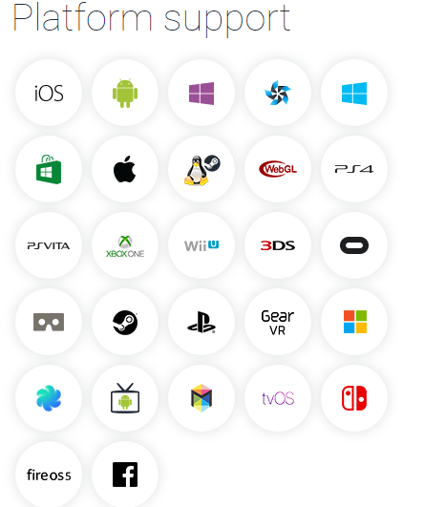
2. CÁC CÔNG NGHỆ SỬ DỤNG
1. SỬ DỤNG CÔNG NGHỆ UNITY
Hỗ trợ đa nền tảng: Một trong các thế mạnh của Unity3D chính là khả năng hỗ trợ gần như toàn bộ các nền tảng hiện có bao gồm: PlayStation 3, Xbox 360, Wii U, iOS, Android, Windows, Blackberry 10, OS X, Linux, trình duyệt Web và cả Flash. Nói cách khác, chỉ với một gói engine, các studio có thể làm game cho bất kỳ hệ điều hành nào và dễ dàng convert chúng sang những hệ điều hành khác nhau. Đồng thời, đây cũng là giải pháp cho các game online đa nền tảng – có thể chơi đồng thời trên nhiều hệ điều hành, phần cứng khác nhau như Web, PC, Mobile, Tablet….

Slide 8
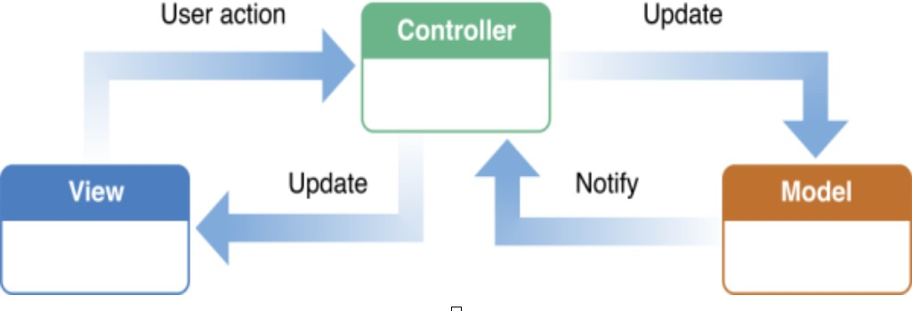
2. CÁC CÔNG NGHỆ SỬ DỤNG
1.MÔ HÌNH MVC
Model-View-Controller (MVC) là một trong những design pattern thường hay sử dụng và nhiều người biết đến nhất. Nó phân loại đối tượng theo những quy tắc chung và khuyến khích chia code theo chức năng của từng phần: Model, view, controller.

Slide 9
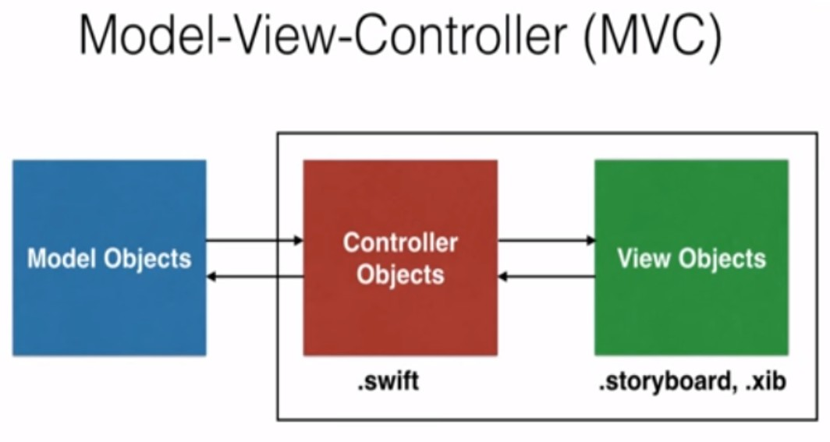
2. CÁC CÔNG NGHỆ SỬ DỤNG
1.MÔ HÌNH MVC
MVC trong Unity

Slide 10
3. XÂY DỰNG ỨNG DỤNG
1.
MÔ HÌNH UML
USECASE

Slide 11
3. XÂY DỰNG ỨNG DỤNG
1.
MÔ HÌNH UML
SEQUENCE DIAGRAM
11

Slide 12
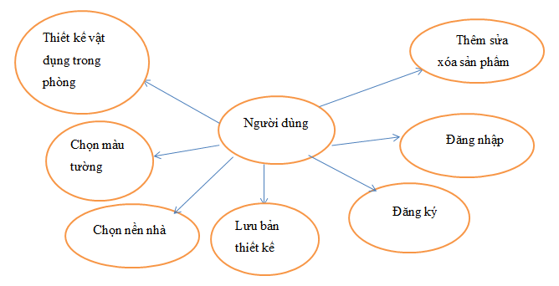

Slide 13
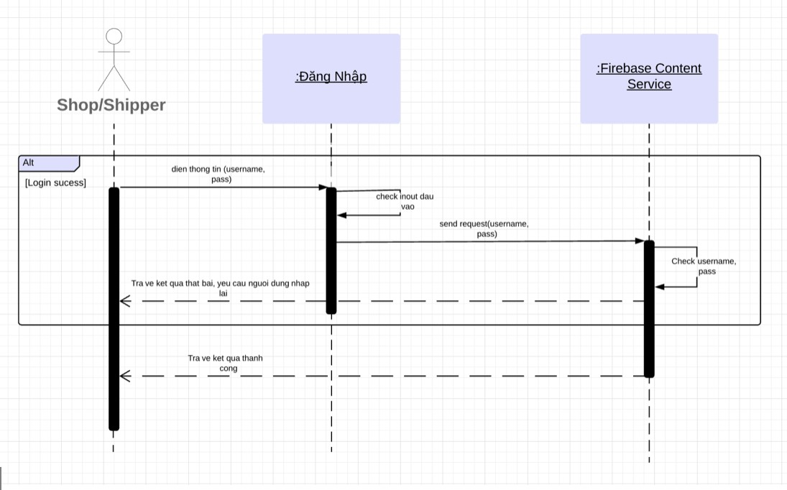
ĐĂNG NHẬP

Slide 14
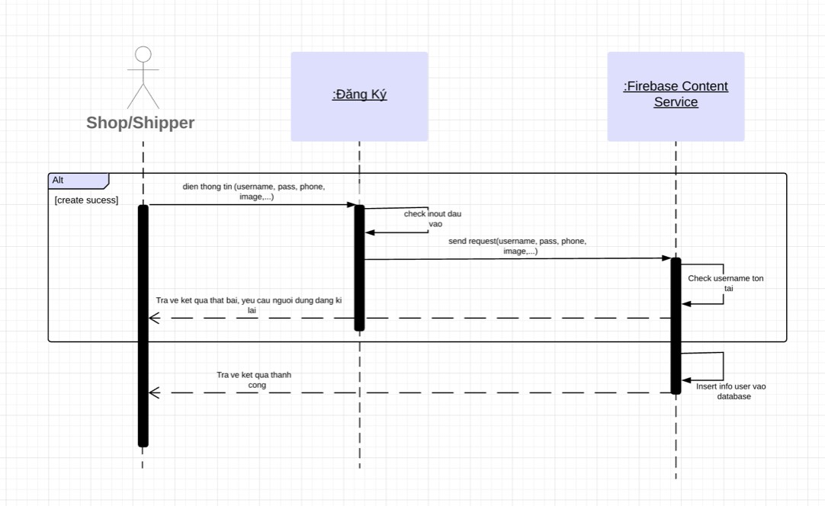
ĐĂNG KÍ

Slide 15
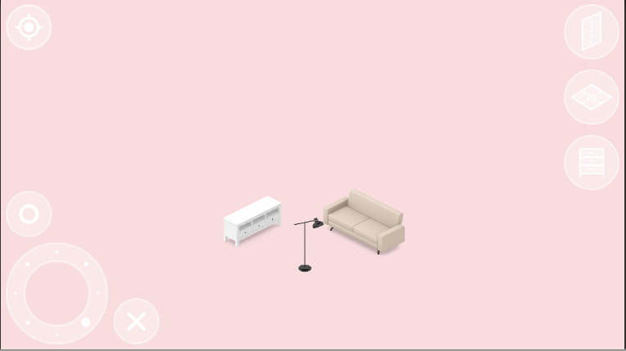
PHẦN 4: DEMO
Ứng dụng hỗ trợ thiết kế nội thất

Slide 16
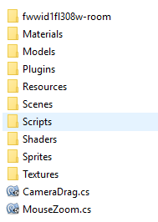
PHẦN 3. XÂY DỰNG ỨNG DỤNG
2.
CƠ SỞ DỮ LIỆU
CÂY THƯ MỤC TỔNG QUÁT

Slide 17
PHẦN 5: KẾT LUẬN
+ Hoàn thành được những mặt cơ bản về lý thuyết tương đối đầy đủ.
+ Tự tìm hiểu và sử dụng được Unity và ngôn ngữ C#.
+ Bài báo cáo có sự phân chia các mục rõ ràng, trình bày từng bước giúp người đọc dễ hiểu và tưởng tượng khi có kèm theo các ví dụ minh họa
+ Tìm hiểu thêm một số công nghệ hỗ trợ về lưu trữ và kỹ thuật lập trình tiện ích hơn: LibGDX, Android Studio.
+ Sử dụng được những chế độ tự động trình chiếu ở các màn hình Android.
+ Ứng dụng giúp người dùng dễ dàng thiết kế được những căn phòng như ý muốn.
+ Giao diện thân thiện với người dùng và dễ sử dụng.
Ưu điểm

Slide 18
PHẦN 5: KẾT LUẬN
+ Chưa có quản trị ứng dụng.
+ Do phải đi thực tập bên công ty nên thời gian dành cho Tiểu luận không được nhiều nên còn 1 số tính năng chưa được hoàn thiện
+ Giao diện không được đẹp và thân thiện với người dùng vì nhóm không có Design riêng.
+ Dữ liệu chỉ ở mức của ứng dụng mô phỏng.
+ Ứng dụng hoạt động không cần mạng Internet
+ Code chưa được Clean.
+ Chỉ chạy được trên Android 6.0 trở lên.
Hạn chế

